Slide 1




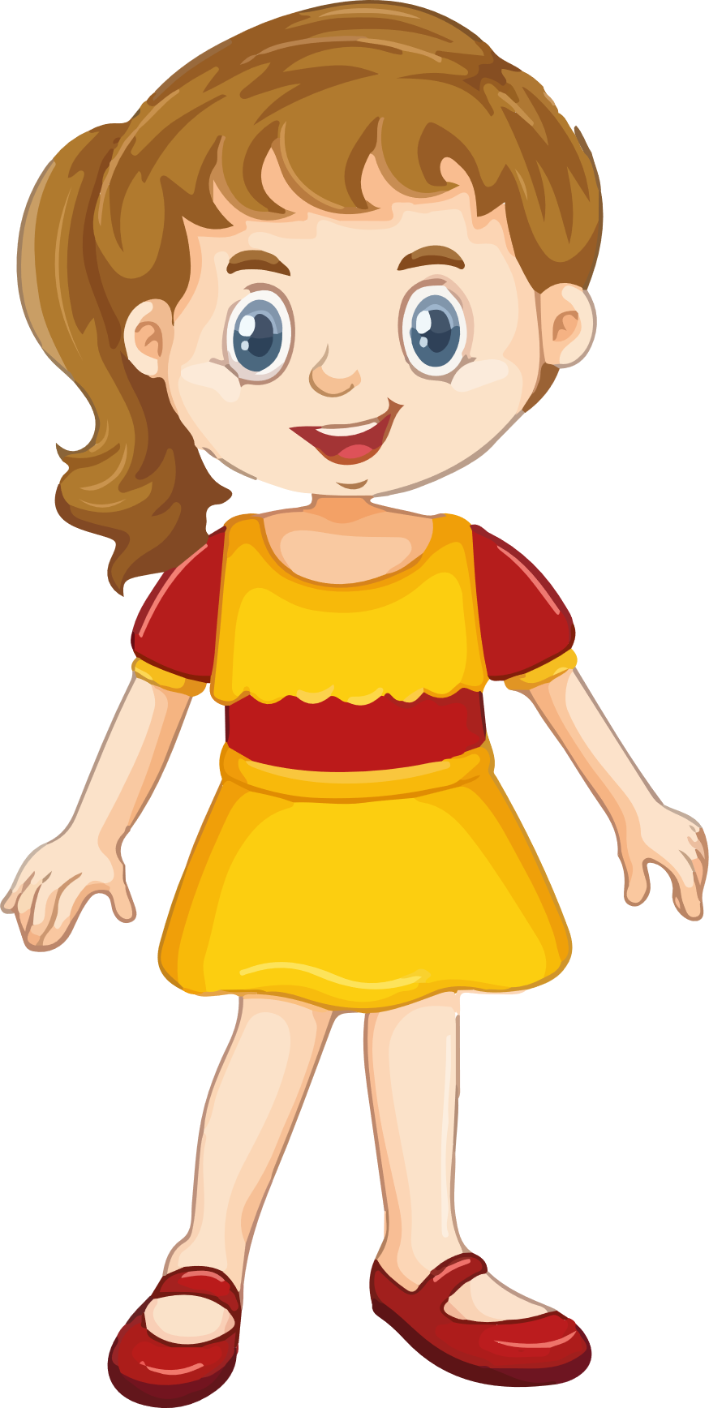
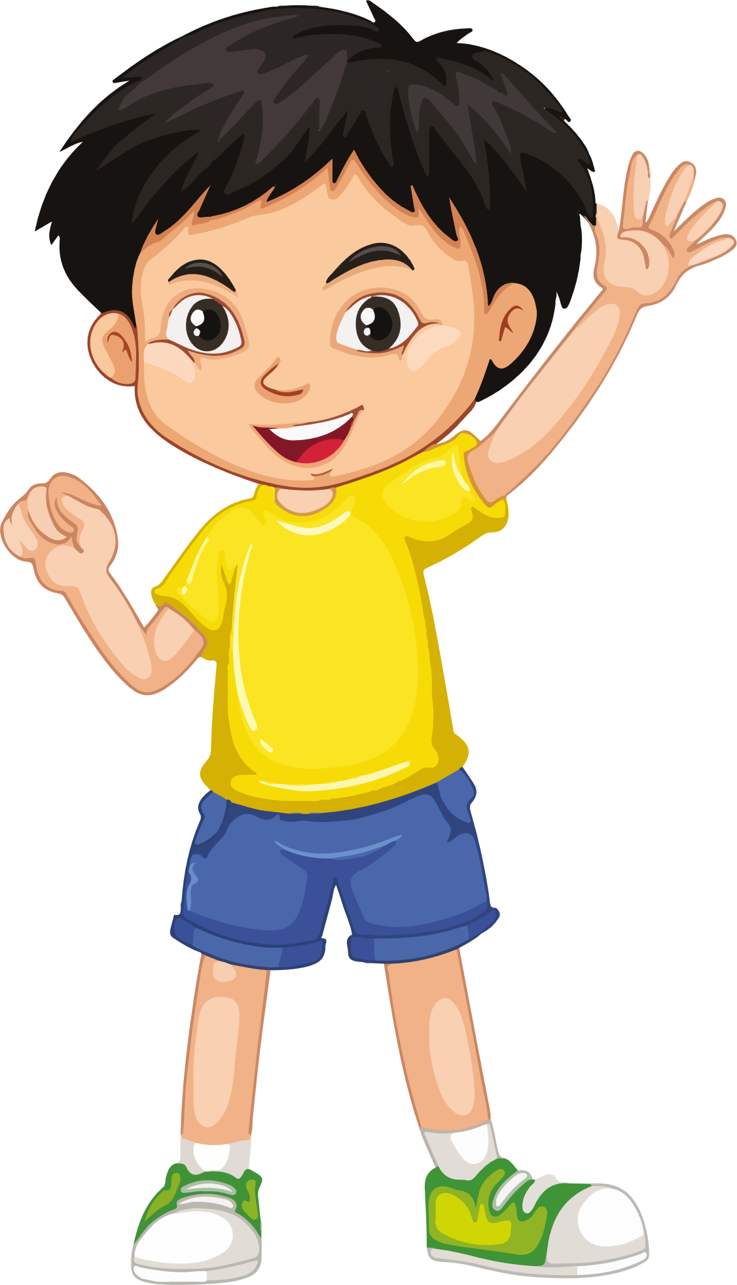
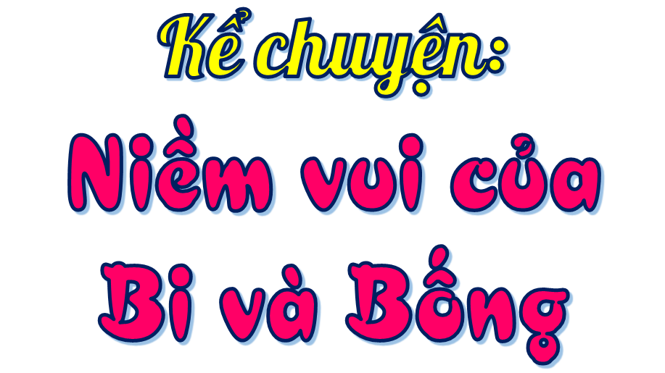

Slide 2
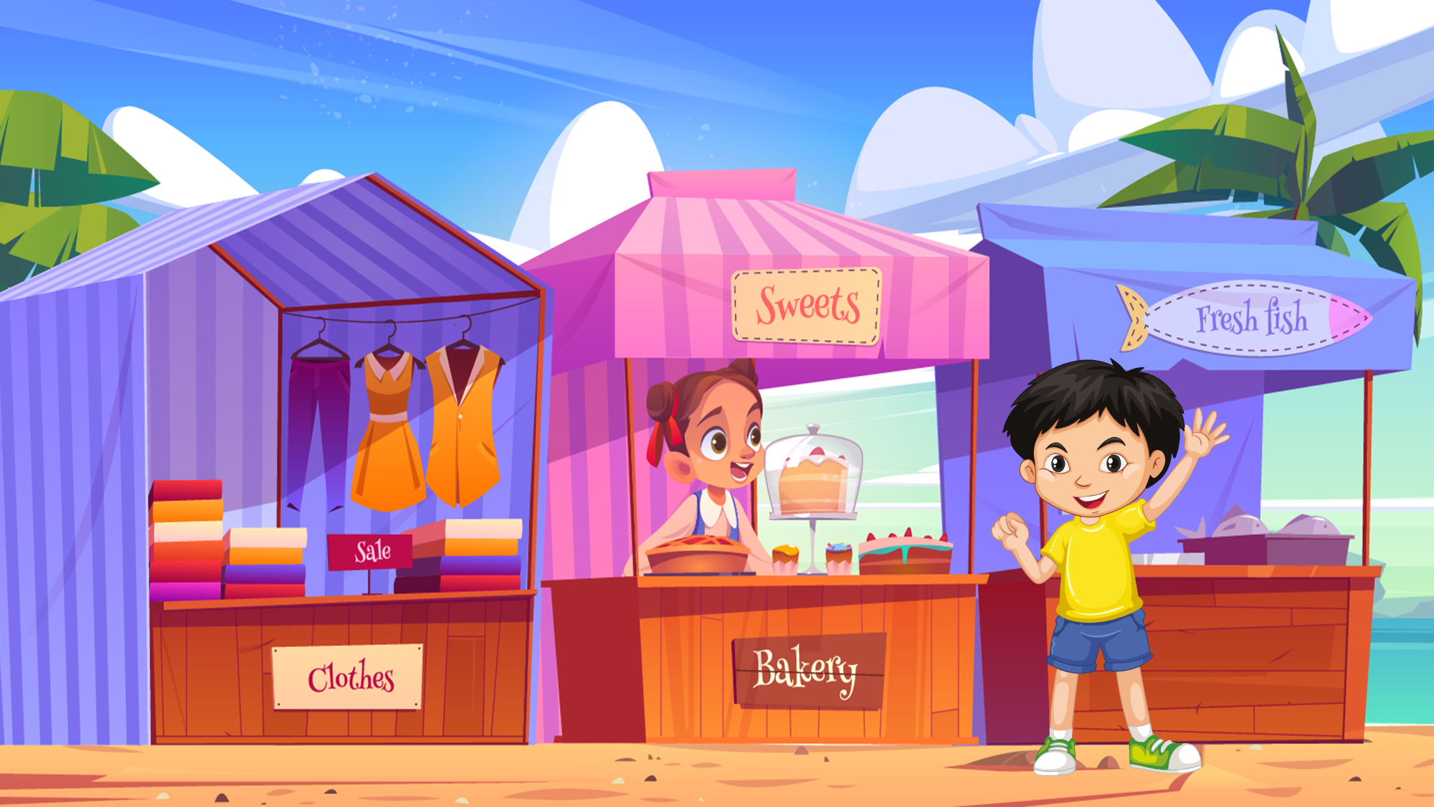
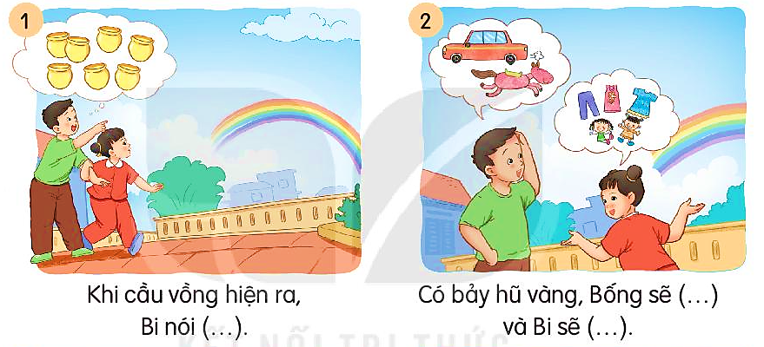
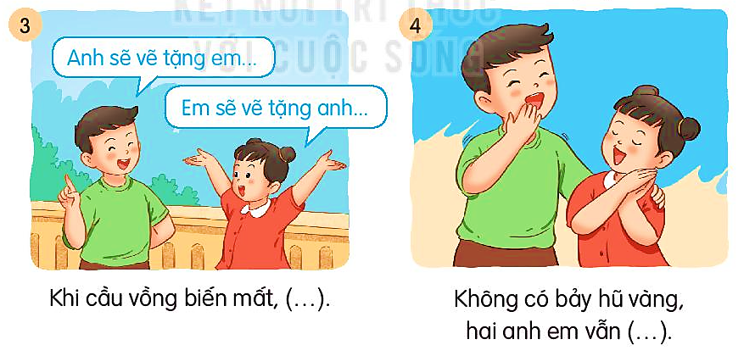

Các nhân vật trong tranh là ai?
Nét mặt hai anh em thế nào?
Câu chuyện diễn ra vào lúc nào?

Slide 3
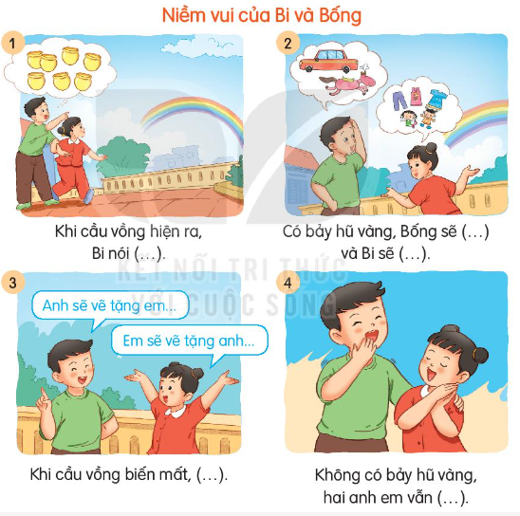
2. Chọn kể lại 1 - 2 đoạn của câu chuyện theo tranh.

Slide 4
Nhóm kể trước lớp
Lắng nghe
và nhận xét

Slide 5

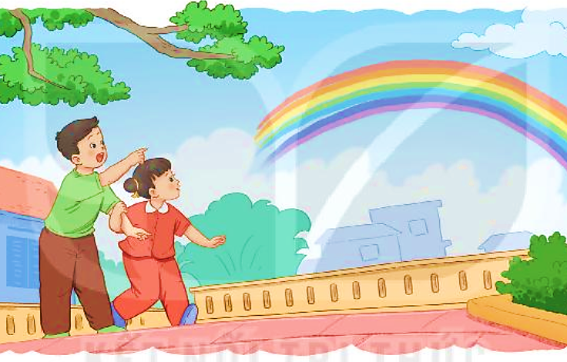

Ý NGHĨA CÂU CHUYỆN
Hai bạn nhỏ luôn vui vẻ và hồn nhiên; hai anh em rất quan tâm và yêu thương nhau.
Notes:
Bài giảng thiết kế bởi: Hương Thảo - tranthao121006@gmail.com

Slide 6





